Slide 1
Confissão Pública
Mineápolis 1888

Slide 2
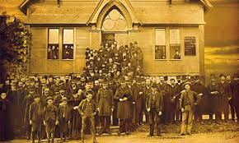

Slide 3
Método de estudo
“Os próprios testemunhos serão a chave que explicará as mensagens dadas, como texto escriturístico é explicado por texto escriturístico.” (Mensagens Escolhidas I, p. 42)
“Porque é preceito sobre preceito, preceito e mais preceito; linha sobre linha, linha e mais linha”, responde Isaías, “um pouco aqui, um pouco ali.” (Isaías 28: 10)

Slide 4
Tema do Grande Conflito

Slide 5
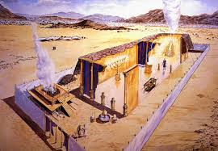
Yom Kippur

Slide 6
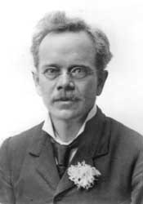
Quem foi Ellet Joseph Waggoner? 1855- 1916

Slide 7
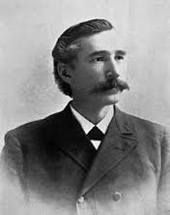
Quem foi Alonzo Trévier Jones? 1850–1923

Slide 8
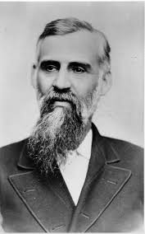
Quem foi George Ide Butler? 1834-1918

Slide 9
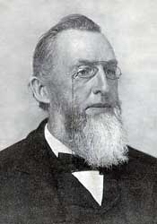
Quem foi Uriah Smith? 1832 – 1903

Slide 10
Herança protestante

Slide 11
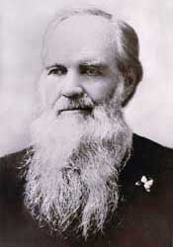

Slide 12
Em 1854, J. H. Waggoner (pai de E. J. Waggoner) publicou o livro The Law of God: An Examination of the Testimony of Both Testaments (A lei de Deus: uma análise do testemunho dos dois Testamentos), defendendo que o “aio” de Gálatas 3 era a lei moral e não a cerimonial.

Slide 13
Uma das razões da controvérsia sobre a justificação pela fé entre os adventistas desse período deve-se à defesa da pedra angular do adventismo, a perpetuidade da lei de Deus e do sábado.

Slide 14
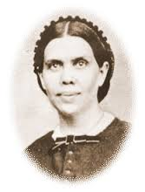
assembléia geral de 1883

Slide 15
Apenas a justiça de Cristo pode dar-nos direito a qualquer das bênçãos concedidas no concerto da graça.
“Não devemos pensar que nossa própria graça e méritos nos salvem; a graça de Cristo é nossa única esperança de salvação.”
“… mas Jesus morreu por nós porque somos incapazes de isso fazer. Nele está nossa esperança, nossa justificação, nossa justiça.”
“… ninguém que confie em seus [de Cristo] méritos será deixado a perecer.”
“Nada podemos fazer, absolutamente nada, para nos recomendar ao favor divino.”
“Ele é minha justiça e minha coroa de glória. Que ninguém aqui julgue que seu caso seja sem esperança; porque não é.”

Slide 16
“... em artigos publicados nessas revistas (Signs of the Times e Review and Herald), tinham sido expressas algumas diferenças de opinião a respeito da lei em Gálatas. Em cada um desses casos, os editores das revistas defenderam pontos de vista opostos. Enquanto ainda estava na Suíça, Ellen White escreveu para os editores da revista Signs of the Times, recomendando que não fossem publicados artigos que continham idéias contraditórias.” TM xxii.2

Slide 17
Em agosto de 1888, Butler argumentou sobre a importância de uma reunião ministerial

Slide 18
William H. Healey, pastor na Califórnia, no fim de setembro de 1888.
“Sugeria que os líderes da igreja do Oeste estavam ‘armando um complô’ para modificar a teologia da denominação”.
Ler Provérbios 6:16-19

Slide 19
Essa informação soou como uma afronta a Butler
(a) reimprimiu seu livro The Law in the Book of Galatians (A lei no livro de Gálatas) a fim de distribuir uma cópia para cada delegado da conferência,
(b) enviou uma grande quantidade de cartas e telegramas alertando aos delegados quanto à possível conspiração e instando-os a permanecerem firmes pelos antigos ideais da denominação. Em pouco tempo, a notícia havia se espalhado entre aqueles que tinham convicções arraigadas no tradicionalismo e estavam dispostos a defender a causa de Smith e Butler.

Slide 20
Carta de 39 p. para Ellen White
Dentre as cartas escritas por Butler, destaca-se uma, enviada a Ellen G. White dois meses antes da conferência.
“Butler acusava White de ser a causa de sua [dele] enfermidade, principalmente pela maneira como ela havia aconselhado a Igreja quanto à questão da Lei em Gálatas. Ela não havia condenado a Waggoner por sua posição que estava em conflito direto com aquela defendida por Butler e Smith”.

Slide 21
“Precisamos agora [...] de uma religião
de humildade” Carta de Ellen G. White E. J. Waggoner e A. T. Jones, 18 de fevereiro de 1887.
“Não devemos achar que o pastor Butler e o pastor Smith são os guardiões da doutrina dos adventistas do sétimo dia e que ninguém pode ousar expressar uma ideia que difira da deles. Meu apelo tem sido: investiguem as Escrituras por vocês mesmos. [...] Nenhum ser humano deve servir de autoridade para nós.” Carta de Ellen G. White a William M. Healey, 9 de dezembro de 1888.

Slide 22
Reunião Ministerial 10-17/10/1888
Nos primeiros dias do instituto ministerial, A. T. Jones apresentou uma nova interpretação aos ministros presentes, sugerindo os alamanos em lugar dos hunos. Tal fato foi encarado por alguns como uma traição aos princípios de interpretação adventista.
Jones disse: “O pastor Smith lhes diz que não sabe nada sobre este assunto. Eu sim, o sei; e, não quero que me culpem pelo que ele não sabe”.

Slide 23
Assembléia de Mineápolis
Justiça de Cristo pela fé

Slide 24
“Em Sua grande misericórdia, enviou o Senhor preciosa mensagem a Seu povo por intermédio dos Pastores Waggoner e Jones.* Esta mensagem devia pôr de maneira mais preeminente diante do mundo o Salvador crucificado, o sacrifício pelos pecados de todo o mundo. Apresentava a justificação pela fé no Fiador; convidava o povo para receber a justiça de Cristo, que se manifesta na obediência a todos os mandamentos de Deus. Muitos perderam Jesus de vista. Deviam ter tido o olhar fixo em Sua divina pessoa, em Seus méritos e em Seu imutável amor pela família humana. Todo o poder foi entregue em Suas mãos, para que Ele pudesse dar ricos dons aos homens, transmitindo o inestimável dom de Sua justiça ao impotente ser humano. Esta é a mensagem que Deus manda proclamar ao mundo. É a terceira mensagem angélica que deve ser proclamada com alto clamor e regada com o derramamento de Seu Espírito Santo em grande medida.” {TM 91.3}

Slide 25
"A mensagem que nos é dada por A. T. Jones e E. J. Waggoner é a mensagem de Deus à igreja laodiceana." (Carta S24, 1892).
“Deveis observar é se Deus está operando com eles, e então reconhecer o Espírito de Deus que é revelado neles. E se escolherdes resistir, estareis agindo da mesma maneira como os judeus agiam." (Sermão, 9 de março de 1890; MS. 2, 1890)

Slide 26
A indisposição de ceder opiniões preconcebidas, e de aceitar esta verdade, estava à base de grande parte da oposição manifestada em Mineápolis contra a mensagem do Senhor através dos irmãos [E. J.] Waggoner e [A. T.] Jones. Promovendo aquela oposição, Satanás teve êxito em afastar do povo, em grande medida, o poder especial do Espírito Santo que Deus anelava comunicar-lhes. O inimigo impediu-os de obter a eficiência que poderiam ter tido em levar a verdade ao mundo, como os apóstolos a proclamaram depois do dia de Pentecoste. Sofreu resistência a luz que deve iluminar toda a Terra com a sua glória, e pela ação de nossos próprios irmãos tem sido, em grande medida, conservada afastada do mundo.{ME1 234.6}

Slide 27
Confissão!
“Haverá nas igrejas uma admirável manifestação do poder de Deus, mas ele não influirá sobre os que não se humilharem perante o Senhor, abrindo a porta de seu coração por meio de confissão e arrependimento.” The Ellen G. White 1888 Materials, p. 1565

Slide 28
Confissão!
“Como povo, temos pregado tanto a lei até estarmos tão secos como as colinas do Gilboa, que não recebiam nem orvalho nem chuva. Devemos pregar Cristo na lei e assim haverá seiva e nutrição na pregação que será verdadeiro alimento para o rebanho faminto de Deus.” Review and Herald, 11 de março de 1890.

Slide 29
Confissão!
“Irmãos sentiram profundamente pela ovelha perdida, e confessaram sua frieza e indiferença, e tomaram uma posição boa. Quatorze foram batizados. O trabalho prosseguia com solenidade, confissões e muito choro, carregando tudo antes dele. Assim se encerravam os árduos trabalhos do ano da conferência.” - {LIFE SKETCHES OF ELLEN G. WHITE 189.1

Slide 30
Confissão!
“No dia seguinte, a reunião começou onde parou na noite anterior. Todos os que tinham sido abençoados na reunião anterior reteve a bênção. Eles não tinham dormido muito, porque o Espírito de Deus descansou sobre eles durante a noite, e eles vieram com Ele para a reunião. Confissões foram feitas de sua desunião de sentimento entre nós, e seu estado de retrocesso. Outros foram prostrados pelo poder de Deus naquele dia, entre eles o irmão. A., que ficou impotente por algum tempo. Ele disse que se sentia grato por termos vindo, e acreditava que Deus nos enviara. A reunião continuou sem interrupção das dez da manhã até as cinco da tarde.” - {LIFE SKETCHES OF JAMES WHITE AND ELLEN G. WHITE 1888 332.2}

Slide 31
Confissão!
“Antes da seção de oração, muitos testemunhos foram dados em rápida sucessão e com profundo sentimento, mostrando que os corações foram tocados pelo Espírito do Senhor. As confissões eram feitas com lágrimas. Ficamos felizes em ver este trabalho avançar; Pois sabíamos que era apenas uma obra que era necessária para levar o povo a essa posição de humilhar seus corações e confessar seus pecados diante de Deus, que Ele aceitasse seu arrependimento e seus esforços para buscá-Lo. "Se confessarmos os nossos pecados, ele é fiel e justo para nos perdoar os nossos pecados e nos purificar de toda a injustiça." - The Review and Herald, 19 de abril de 1887.

Slide 32
Referências
Arthur L. White, Elena de White: mujer de visión (Buenos Aires: Associación Casa Editora Sudamericana, 2003), p. 66, 260-261, 259.
Richard W. Schwarz e Floyd Greenleaf, Portadores de Luz: história da Igreja Adventista do Sétimo Dia(Engenheiro Coelho, SP: Imprensa
Universitária Adventista, 2009), p. 180.
http://centrowhite.org.br/
1888 Reexaminado Robert J. Wieland and Donald K. Short
Testemunhos para Ministros

